Slide 1

TESLİM ŞEKİLLERİ
INCOTERMS 2010
Ozan Hikmet YILMAZ

Slide 2
TESLİM ŞEKİLLERİNDE AMAÇ;
MALLARIN TESLİMİ İLE İLGİLİ ORTAYA ÇIKACAK YÜKÜMLÜLÜKLERİN KİMİN TARAFINDAN ÜSTLENİLECEĞİDİR
TESLİMLE İLGİLİ YÜKÜMLÜLÜKLER;
SATICI MALLARI HANGİ NOKTAYA GETİRDİĞİNDE YASAL
OLARAK ALICIYA VEYA ONUN TEMSİLCİSİNE TESLİM
ETMİŞ SAYILACAK?
MALLARIN SATICIDAN ALICIYA TAŞINMASI SIRASINDA
DOĞACAK MASRAFLAR, SATICI VE ALICI ARASINDA NASIL
PAYLAŞILACAKTIR?
MALIN ÇIKIŞ ÜLKESİNDEN VARIŞ ÜLKESİNE TAŞIMA
SIRASINDAKİ KAYIP VE HASAR RİZİKOLARINI KİM
ÜSTLENECEKTİR.?

Slide 3
INCOTERMS 2010’E GÖRE DÜZENLENEN TESLİM ŞEKİLLERİ DÖRT GRUPTA TOPLANMIŞTIR.
TESLİM ŞEKİLLERİ
E GRUBU
İŞ YERİNDE TESLİM
F GRUBU
ANA TAŞIMA ÖDENMEMİŞ
C GRUBU
ANA TAŞIMA ÖDENMİŞ
D GRUBU
VARIŞ
EXW
FCA
FAS
FOB
CFR
CIF
CPT
CIP
DAT
DAP
DDP

Slide 4
TAŞIMA ŞEKLİ AÇISINDAN
HER TÜRLÜ TAŞIMA ŞEKLİNDE KULLANILAN TESLİM ŞEKİLLERİ
SADECE DENİZ VE NEHİR TAŞIMACILIĞINDA KULLANILAN TESLİM ŞEKİLLERİ
EXW
FCA
CPT
CIP
DAT
DAP
DDU
FAS
FOB
CFR
CIF

Slide 5
INCOTERMS 2010 (Yürürlük: 1 Ocak 2011)
ICC 27 Eylül 2010'da Incoterms 2010 revizyonunu yayınladı. Söz konusu revizyon, 1 Ocak 2011 tarihinden itibaren uygulamaya geçecek. INCOTERMS İngilizce (international commercial terms) kelimelerinden bazı hecelerin bir araya getirilmesiyle oluşturulmuş bir terimdir. INCOTERMS'ler ICC (International Chamber of Commerce) (Milletlerarası Ticaret Odası) (MTO) tarafından hazırlanmaktadır.
Incoterms 2010’da teslim şekilleri 13’den 11’e düşürülmüştür.
Dört şart yürürlükten kaldırılmış, bu karşılık iki yeni teslim şekli oluşturulmuştur.
Tüm Taşıma Modlarında Kullanılan Teslim Şekilleri:
EXW-Ex Works Fabrikada Teslim
FCA-Free Carrier Taşıma Vasıtasının Yanında Teslim
CPT-Carriage Paid To Navlun Ödenmiş
CIP-Carriage and Insured Paid To Navlun ve Sigorta Ödenmiş
DAT-Delivered At Terminal Terminalde Teslim
DAP-Delivered At Place Belirtilen Noktada Teslim
DDP-Delivered Duty Paid Gümrük Vergileri Ödenmiş Olarak
Sadece Deniz ve İç Su Yolu Taşımalarında Kullanılan Teslim Şekilleri:
FAS-Free Alongside Ship Geminin Yanına Teslim
FOB-Free On Board Gemiye Yükleyerek Teslim
CFR-Cost and Freight Mal Bedeli ve Navlun Ödenmiş Olarak
CIF-Cost,İnsurance And Freight Mal Bedeli, Sigorta ve Navlun Ödenmiş Olarak

Slide 11
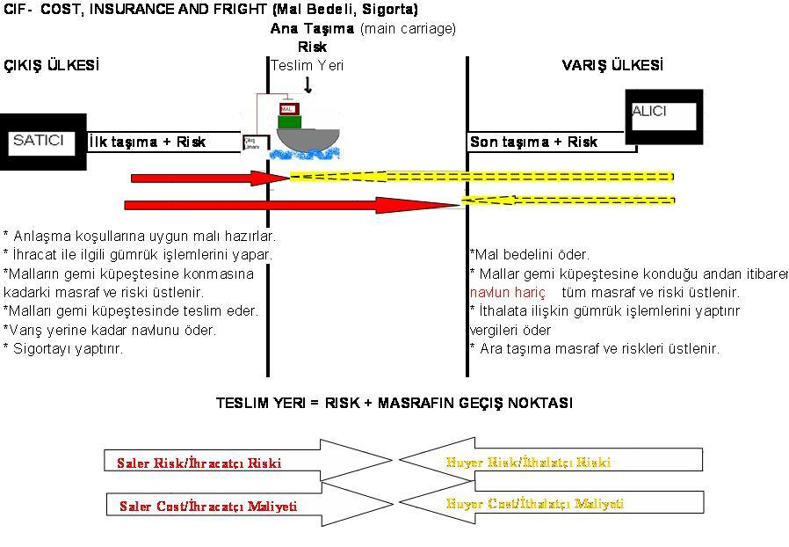

Slide 12
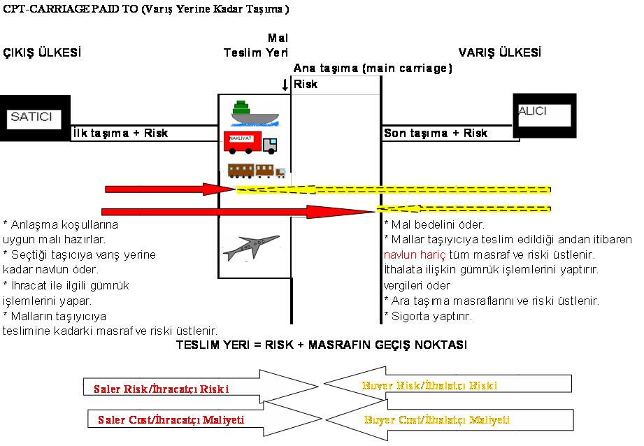

Slide 21
Teşekkürler
Ozan Hikmet YILMAZ
0 532 588 80 19
ozan@asyaglobal.com.tr
e-disticaret@hotmail.com

